Slide 1
Национальный исследовательский технологический университет «МИСиС»
Центр «Школа педагогического мастерства»
ТЕХНОЛОГИЯ ПРОЕКТИРОВАНИЯ ОБРАЗОВАТЕЛЬНЫХ ПРОГРАММ
Дорофеева Маргарита
центр «Школа педагогического мастерства» Университет МИСИС

Slide 2
КАКОЙ ПОДХОД К ПРОЕКТИРОВАНИЮ ОБРАЗОВАТЕЛЬНЫХ ПРОГРАММ
ОБЫЧНО ИСПОЛЬЗУЕТСЯ НА ПРАКТИКЕ?

Slide 4
«ОБРАТНЫЙ ДИЗАЙН»: ЭТАПЫ РАЗРАБОТКИ ОБРАЗОВАТЕЛЬНОЙ ПРОГРАММЫ
Как построить учебный процесс, чтобы достичь результаты обучения
Как сформировать результаты обучения у обучающихся
Что обучающиеся будут знать и уметь по итогам завершения обучения
3
2
1
Разработка маршрута обучения обучающихся
Разработка системы
оценивания
Проектирование карты результатов обучения
Jay McTighe and Grant Wiggins

Slide 5
ЗАЧЕМ “НАЧИНАТЬ С КОНЦА”?
— Скажите, пожалуйста, куда мне отсюда идти?
— А куда ты хочешь попасть? — ответил Кот.
— Мне все равно — сказала Алиса.
— Тогда все равно, куда и идти, — заметил Кот.
— Только бы попасть куда-нибудь, — пояснила Алиса.
— Куда-нибудь ты обязательно попадешь, — сказал Кот. — Нужно только достаточно долго идти.
Алиса в стране чудес
Льюис Кэрролл

Slide 6
РЕЗУЛЬТАТЫ ОБУЧЕНИЯ
закладывают фундамент учебного процесса

Slide 7
РЕЗУЛЬТАТЫ ОБУЧЕНИЯ
по
Результаты обучения — заявления о том, что обучающиеся будут знать, понимать или способны делать после завершения процесса обучения, определяемые в терминах знаний, умений и навыков
The European qualifications
framework for lifelong learning, 2008 г.

Slide 8
ТАКСОНОМИЯ БЛУМА: ИНСТРУМЕНТ ПРОЕКТИРОВАНИЯ РЕЗУЛЬТАТОВ ОБУЧЕНИЯ
Таксономия Блума – классификация уровней мыслительной деятельности человека
Каждый уровень ТБ подразумевает систему действий, характерную для данного уровня познания
Эти действия раскрываются через специальные глаголы, помогающие сформулировать РО данного уровня
Каждый вышележащий уровень включает познавательные процессы нижележащих уровней
СОЗДАВАТЬ
Использовать информацию
для создания нового.
Проектировать, строить,
изобретать, создавать
ОЦЕНИВАТЬ
Критически оценивать
информацию, делать
суждения. Тестировать,
защищать, критиковать
АНАЛИЗИРОВАТЬ
Разбивать информацию
на части и устанавливать связи. Сравнивать, противопоставлять, систематизировать
ПРИМЕНЯТЬ
Использовать информацию в новой (но аналогичной ситуации).
Вычислять, решать, находить, выполнять, иллюстрировать
ПОНИМАТЬ
Понимать и объяснять явления и процессы.
Объяснять, характеризовать, классифицировать
ЗАПОМИНАТЬ
Находить или помнить информацию.
Перечислять, называть, формулировать

Slide 9
Разрабатывать новые методы тестирования протоколов вычислительных сетей
СОЗДАВАТЬ
Выбирать оптимальный метод тестирования протоколов вычислительных сетей
ОЦЕНИВАТЬ
Выявлять достоинства и недостатки различных методов тестирования
АНАЛИЗИРОВАТЬ
Разрабатывать программы для тестирования протоколов вычислительных сетей
ПРИМЕНЯТЬ
Характеризовать методы тестирования протоколов вычислительных сетей
ПОНИМАТЬ
Перечислять методы тестирования протоколов вычислительных сетей
0
ПОМНИТЬ

Slide 10
РЕЗУЛЬТАТЫ ОБУЧЕНИЯ: КАК ФОРМУЛИРОВАТЬ
Результат обучения должен содержать 3 элемента:
действие (глагол)
объект действия
контекст действия
ФОРМУЛА ДЛЯ СОСТАВЛЕНИЯ РО
ACTIVITIES
ACTIVITIES
ACTIVITIES
+
ОБЪЕКТ
+
ДЕЙСТВИЕ
КОНТЕКСТ
целевую
аудиторию
образовательного
продукта
Анализировать
Notes:
Формулировка результата обучения — определяет,
как он будет измеряться и, следовательно,
как (при помощи какой деятельности и каких средств) необходимо его формировать

Slide 11
ФОРМУЛИРОВАНИЕ РО: SMART-КРИТЕРИИ
S
Specific
Максимально конкретный и ясный
М
Measurable
Измеримый, мотивирующий на обучение
А
Achievable
Достижимый
R
Relevant
Реалистичный, соотносится с контентом и мероприятиями
T
Time-bounded
Ограничен по времени достижения

Slide 12
Образовательная программа «Трансляционные химические
и биомедицинские технологии»
Вы хотите узнать секрет здорового долголетия и жить активно и качественно?
Вместе с нами вы окунетесь в мир теоретических и практических проблем химии, биологии, биоматериаловедения, научитесь проводить исследования в области диагностики заболеваний человека и поиска высокоэффективных мишеней для коррекции существующей терапии и разработки новых лекарственных средств.
Пройдите обучение по программе «Трансляционные химические и биомедицинские технологии» и вы станете
По итогам завершения обучения выпускники будут способны:
Выбирать оптимальный метод получения биосовместимого материала
Проводить анализ полученного материала химическими и биологическими методами
Интерпретировать результаты испытаний новых лекарственных средств

Slide 13
ПЕРЕХОД ОТ РЕЗУЛЬТАТОВ ОБУЧЕНИЯ К СТРУКТУРЕ ПРОГРАММЫ
Результаты обучения | Тема
Выбирать оптимальный метод получения биосовместимого материала | Модуль 1. Химические методы получения биосовместимых материалов
Проводить анализ полученного материала химическими и биологическими методами | Модуль 2. Современные методы анализа органических продуктов
Интерпретировать результаты испытаний новых лекарственных средств | Модуль 3. Химические технологии в медицине

Slide 14
ПРОЕКТИРОВАНИЕ
СИСТЕМЫ ОЦЕНИВАНИЯ
обеспечивает достижение результатов обучения

Slide 15
ПРОЕКТИРОВАНИЕ СИСТЕМЫ ОЦЕНИВАНИЯ
ЦЕЛЬ: обеспечить формирование и оценку сформированности
результатов обучения (РО)
Оценочные мероприятия (ОМ) – учебные и тренировочные задания (формирующие оценочные мероприятия), составляющие основу учебного процесса, а также контрольные мероприятия, позволяющие оценить сформированность РО

Slide 16
СОГЛАСОВАНИЕ ОЦЕНОЧНЫХ МЕРОПРИЯТИЙ
С РЕЗУЛЬТАТАМИ ОБУЧЕНИЯ
Задания на самостоятельное конструирование способа решения. Нестандартные практико-ориентированные задания: проекты, устные дискуссии, свободные эссе, статьи, программы …
СОЗДАВАТЬ
Использовать информацию
для создания нового.
Проектировать, строить,
изобретать, создавать
ОЦЕНИВАТЬ
Критически оценивать
информацию, делать
суждения.
Тестировать, защищать, критиковать
АНАЛИЗИРОВАТЬ
Разбивать информацию
на части и устанавливать связи. Сравнивать, противопоставлять, систематизировать
ПРИМЕНЯТЬ
Использовать информацию в новой (но аналогичной ситуации).
Вычислять, решать, находить, выполнять, иллюстрировать
Задания на самостоятельный выбор одного из изученных способов решения. Задания позволяют оценить знания по курсу и умения пользоваться ими
при решении стандартных (типовых) задач:
задачи, кейсы, структурированные эссе
ПОНИМАТЬ
Понимать и объяснять явления и процессы.
Объяснять, характеризовать, классифицировать
Задания, в которых способ решения очевиден:
тесты, тренажеры, упражнения, опросы
ЗАПОМИНАТЬ
Находить или помнить информацию.
Перечислять, называть, описывать

Slide 17
РАЗРАБОТКА ПЛАНА ОЦЕНОЧНЫХ МЕРОПРИЯТИЙ
Модуль | Исследование и химический анализ объектов биосферы
Результат модуля | Интерпретировать химические процессы и явления в биосфере (анализировать)
Итоговое задание по модулю | Защита проекта
Тема | Результаты обучения по модулю | Задания
Тема 1. Химический анализ проб воды | Характеризовать качественный и количественный состав проб воды (понимать) | 1) Тест "Свойства и состав воды" 2) Классификационная таблица "Химический состав воды, тип воды и способы ее применения" (с использованием нормативных документов)
 | Исследовать пробы воды (анализировать) | Лабораторная работа (на выбор): 1) Очистка воды от загрязнений 2) Определение рН воды и ее кислотности 3) Определение жесткости воды и способы ее устранения
Тема 2. Химический анализ проб почвы | Характеризовать качественный и количественный состав проб почвы (понимать) | 1) Тест по теме "Химический состав неорганических и органических удобрений" 2) Классификационная таблица "Взаимосвязь состава почвы, тип почвы и ее назначения"
 | Исследовать пробы почвы (анализировать) | Лабораторная работа (на выбор): 1) Исследование почв 2) Обнаружение неорганических примесей в пробах почвы 3) Определение рН водной вытяжки почвы, ее кислотности и щелочности

Slide 18
ПРОЕКТИРОВАНИЕ МАРШРУТА ОБУЧЕНИЯ
обеспечивает деятельностный подход к организации учебного процесса

Slide 19
СПОСОБЫ ВЗАИМОДЕЙСТВИЯ С ОБУЧАЮЩИМИСЯ
ОЧНОЕ / СИНХРОННОЕ
АСИНХРОННОЕ
СМЕШАННОЕ
CONTENT
CONTENT
CONTENT
Преподаватели и обучающиеся общаются в режиме реального времени: в классе или с помощью инструментов.
Инструменты для синхронного взаимодействия:
Zoom
Google Meet и др.
Контакт с преподавателем зависит от формата обучения:
пассивное обучение – минимальный контакт
активное обучение – массовая коммуникация (в группе обучающихся)
Преподаватели готовят контент заранее. Обучающиеся изучают материалы, выполняют задания, взаимодействуют друг с другом и с преподавателем.
Инструменты для асинхронного взаимодействия:
платформы для онлайн-обучения (РЭШ, Лекториум, системы управления обучением (LMS) и др.)
Без контакта с преподавателем:
видеолекции + тесты
Минимальный контакт:
форум / чат для вопросов преподавателю / задания с обратной связью
Сочетание синхронных и асинхронных периодов обучения:
Синхронно:
активная работа на занятии под руководством преподавателя
Асинхронно:
работа с теоретическими материалами
выполнение упражнений и заданий
Максимальный контакт с преподавателем:
синхронные занятия в режиме реального времени
письменные задания с обратной связью от преподавателя

Slide 20
СМЕШАННОЕ ОБУЧЕНИЕ
ОЧНО / СИНХРОННО
Обучение строится на основе сочетания
очных и онлайн-периодов:
Очно: в аудитории под руководством преподавателя
Асинхронно: самостоятельная работа в асинхронном режиме в электронной среде
В ЭЛЕКТРОННОЙ СРЕДЕ /
АСИНХРОННО

Slide 21
LMS – СИСТЕМА УПРАВЛЕНИЯ ОБУЧЕНИЕМ
Обратная связь
LMS или Система управления обучением
размещение учебных материалов в различных форматах, но это не Хранилище для материалов – контроль за ходом их изучения
размещение заданий и контроль за ходом выполнения заданий
организация взаимодействия студентов
управление доступом к учебным материалам и заданиям
Обратная связь
Студенты и преподаватели
Студенты и преподаватели
Интерактивное взаимодействие
Интерактивное взаимодействие
Учебные материалы
Учебные материалы
LMS
Средства коммуникации
Средства коммуникации
Задания
Задания
Учёт деятельности
Учёт деятельности
! В образовательных учреждениях необходим централизованный подход к организации обучения на базе LMS

Slide 22
ЭЛЕКТРОННЫЙ КУРС ДЛЯ ОБРАЗОВАТЕЛЬНОЙ ПРОГРАММЫ
Специально организованная преподавателем электронная обучающая среда, обеспечивающая реальные условия обучения посредством организации взаимодействия студентов с учебными материалами, с преподавателем и друг с другом.
Современный электронный курс –
это не только и не столько контент, сколько образовательная среда, с помощью которой студент получает необходимый образовательный опыт и достигает результатов

Slide 23
ЭЛЕКТРОННЫЕ КУРСЫ: СЦЕНАРИИ ИСПОЛЬЗОВАНИЯ
Управление самостоятельной работой
Интенсификация учебного процесса
CONTENT
CONTENT
Наличие среды обучения – LMS:
полный комплект учебных материалов, структурированных по темам и неделям обучения, доступный в режиме 24/7
организация взаимодействия обучабщихся с учебными материалами, друг с другом и с преподавателем
предоставление доступа к учебным материалам дисциплины в режиме 24/7
создание условий для эффективного усвоения материала
задания с дедлайнами, набор инструкций, примеры, критерии оценивания
оперативная обратная связь
автоматизация части контроля
работа с должниками, участниками академических обменов
перераспределение учебной работы по дисциплине между аудиторной и электронной компонентами:
Активные методы обучения – в аудитории
работы репродуктивного типа – в электронной среде

Slide 24
МОДЕЛЬ ИНТЕГРАЦИИ ЭЛЕКТРОННЫХ КУРСОВ
В УЧЕБНЫЙ ПРОЦЕСС
«Перевернутый класс» = новый материал в электронном курсе до аудиторного занятия + активные методы обучения в аудитории
В электронном курсе − подготовка к аудиторным занятиям:
изучение теоретических материалов
формирование типовых умений и навыков
автоматизированный контроль усвоения материала и сформированности типовых умений
выполнение творческих заданий
На аудиторных занятиях − сложные теоретические вопросы, практические задания, обратная связь:
закрепление, расширение и углубление теоретических знаний
формирование умений и навыков повышенного уровня сложности
КУРС
ДЛЯ
ПОДГОТОВКИ К ОЧНЫМ
ЗАНЯТИЯМ
ОЧНО

Slide 25
ТЕХНОЛОГИЯ «ПЕРЕВЕРНУТЫЙ КЛАСС»:
ИНСТРУМЕНТ ОБЕСПЕЧЕНИЯ ЦЕЛОСТНОСТИ
«ВО ВРЕМЯ» − СИНХРОННО
Изучение материалов лекции
Формирование умений на основе изученных теоретических материалов
Контроль / закрепление умений
«ДО» − асинхронно
«ПОСЛЕ» − асинхронно

Slide 26
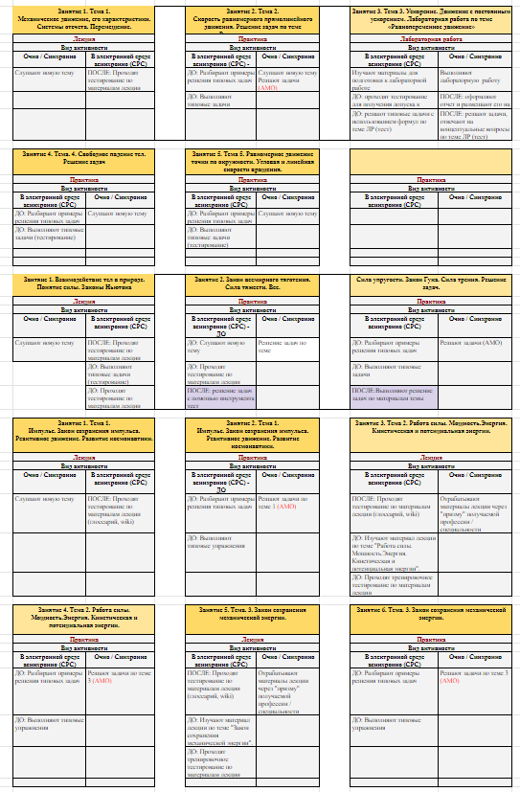
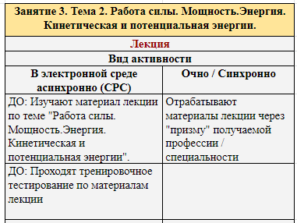
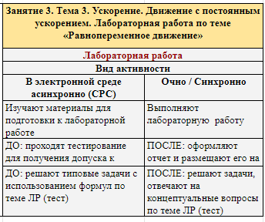
СЦЕНАРИЙ УЧЕБНОГО ПРОЦЕССА
Backward design Model
Jay McTighe, Grant Wiggins

Slide 27
БЛАГОДАРИМ ЗА ВНИМАНИЕ

